Slide 1
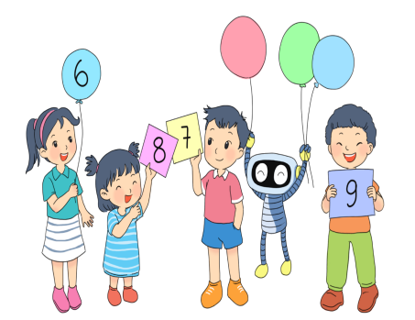
CHỦ ĐỀ 1
CÁC SỐ TỪ 0 ĐẾN 10
BÀI 2
Các số 6,7,8,9,10
( Tiết 2)

Slide 2
LUYỆN TẬP

Slide 3
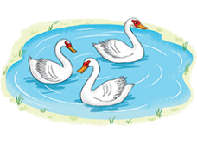
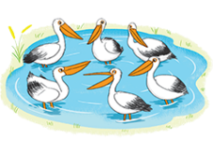
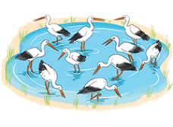
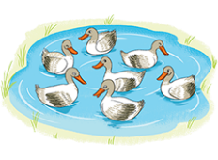
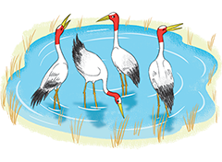
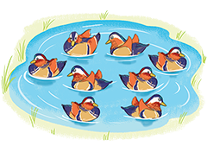
1
Đếm số con vật trong hình

Slide 4
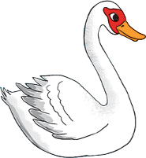
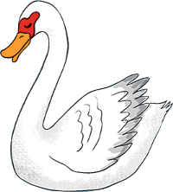
3
Đáp án

Slide 5
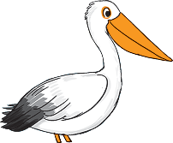
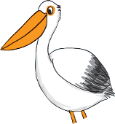
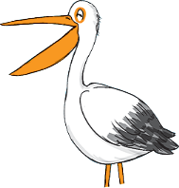
Đáp án
6

Slide 6
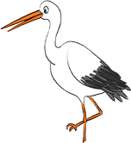
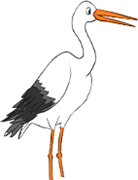
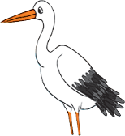
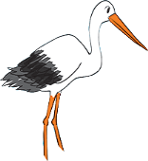
Đáp án
10

Slide 7
Đáp án
7

Slide 8
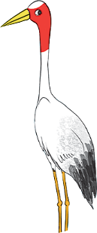
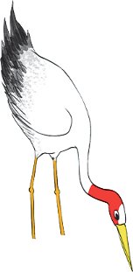
4
Đáp án

Slide 9
Đáp án
8

Slide 10
2
Chọn số thích hợp.
8
10
5
7
6
4
2
9

Slide 11
Cùng thư giãn!

Slide 13
3
Có bao nhiêu con vật có 6 chân?
Đáp án
3

Slide 14
3
Có bao nhiêu con vật có 8 chân?
Đáp án
2

Slide 15
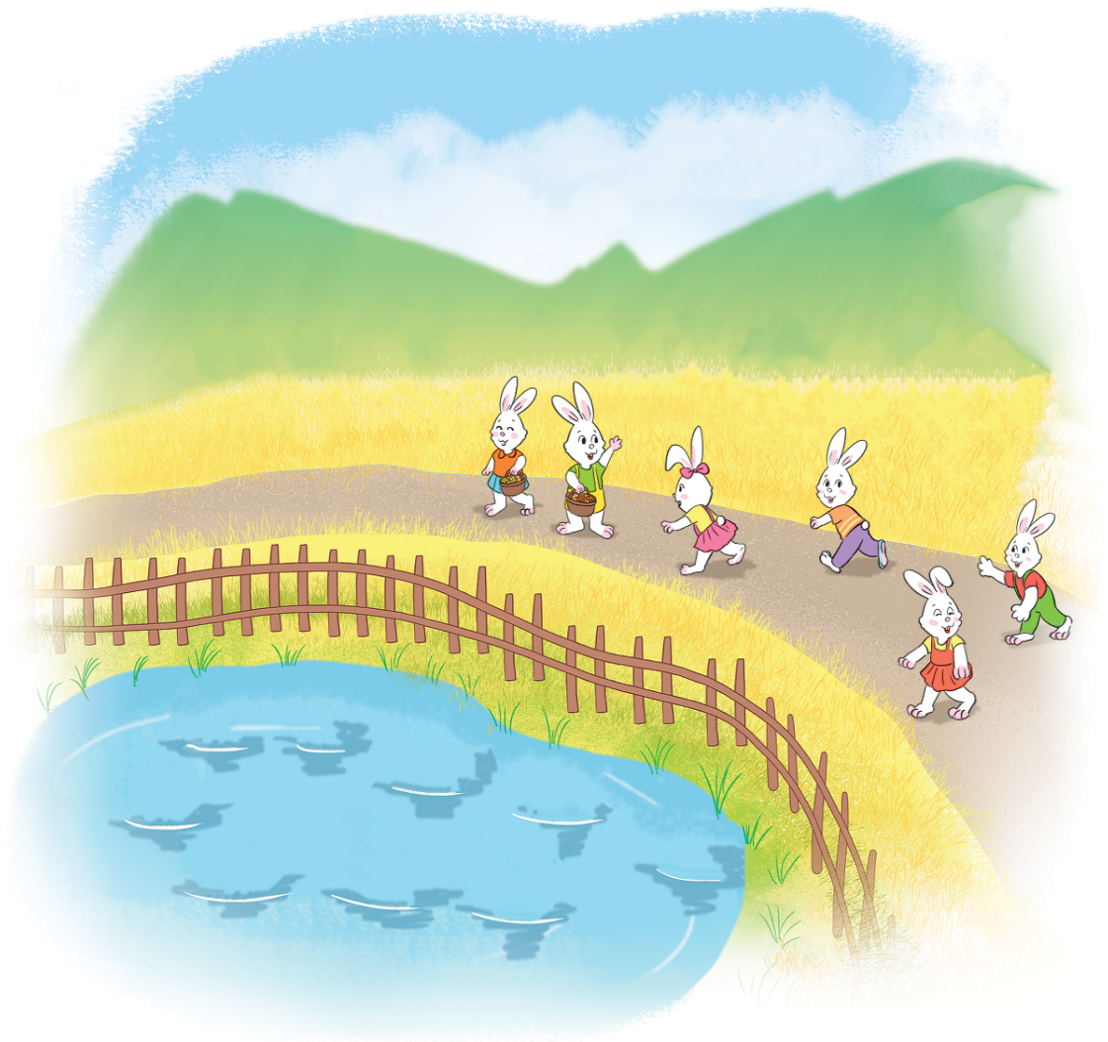
4
Số ?
8
?
1
?
7
?
9
?
0
?

Slide 16
4
Số ?
Trong tranh có bao nhiêu con thỏ?
6
?

Slide 17
BẢO VỆ
KHU PHỐ

Slide 18
BẢO VỆ KHU PHỐ
Notes:
Cho HS chọn các con covid. Ấn vào con covid sẽ hiển thị ra câu hỏi, trả lời đúng covid sẽ biến mất.

Slide 19
1.Trong các số: 4; 7; 1; 5; 8; số nào là số lớn nhất
8
7
5
1

Slide 20
2.Số bé nhất là số nào: 10; 8; 9;7
9
8
10
7

Slide 21
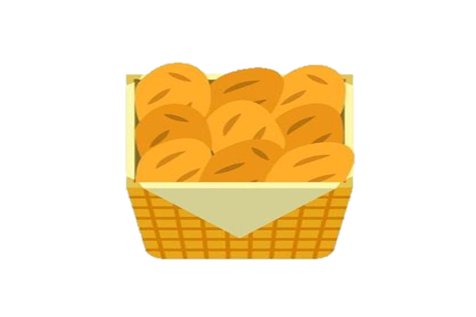
3. Có bao nhiêu ổ bánh mì trong rổ?
8
7
9
10

Slide 22
4. Số thích hợp điền vào chỗ trống là:
7, 8
5, 4

Slide 23
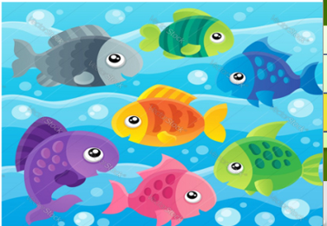
5. Hình ảnh nào có 7 con cá?
A
B
C
A
B
C

Slide 24
6. Quan sát quy luật rồi chọn hình còn thiếu?
A.
B.

Slide 25
BẢO VỆ KHU PHỐ
Yeah!!!
Cảm ơn các bạn!!!

Slide 26
Tạm biệt các con nhé!

